Slide 1

MODDY
More than just a box.
By Pack-A-Punch

Slide 2
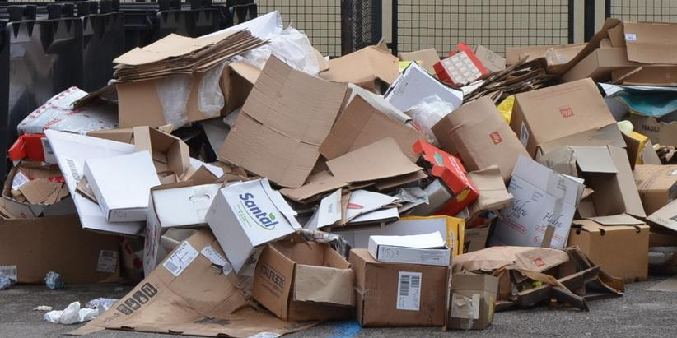

Che fine fanno le scatole una volta utilizzate?

Slide 3
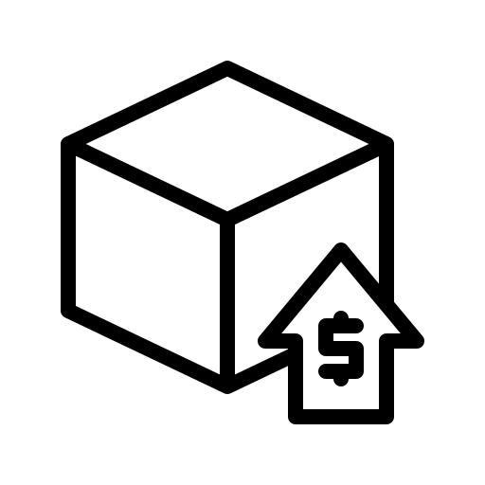
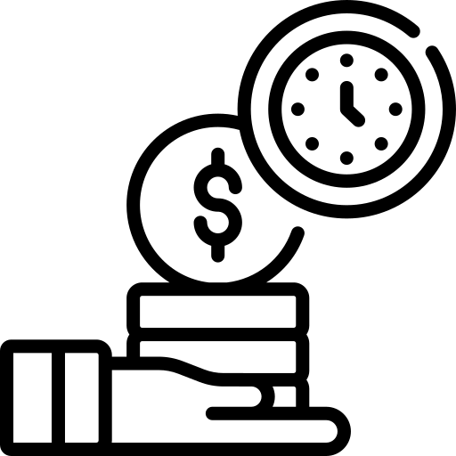

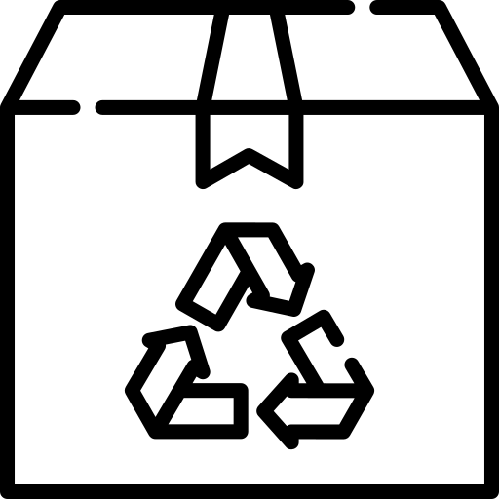


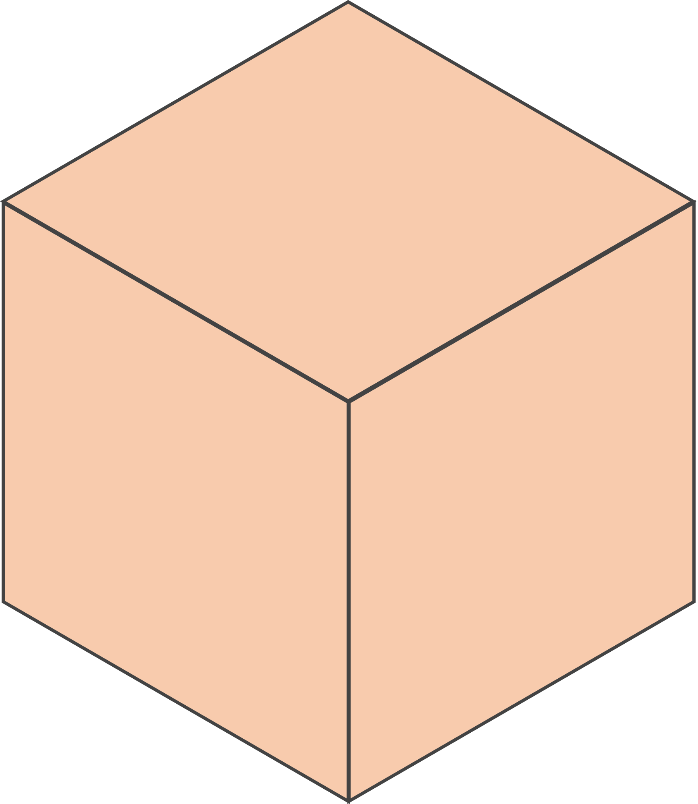
La Soluzione
Costi elevati
Risparmio
Rifiuto
Riuso
Monitoraggio
RFID

Slide 4

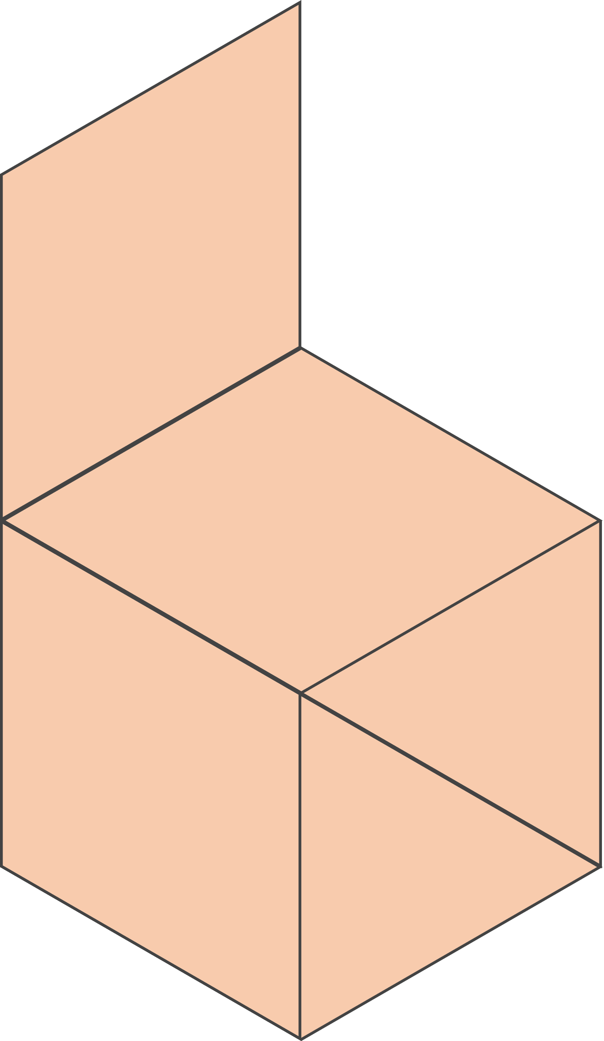
Valutazione del Mercato
Smart Packaging market size, 2021 to 2030
(USD Billion)
80
60
63
40
39
20
0

Slide 5
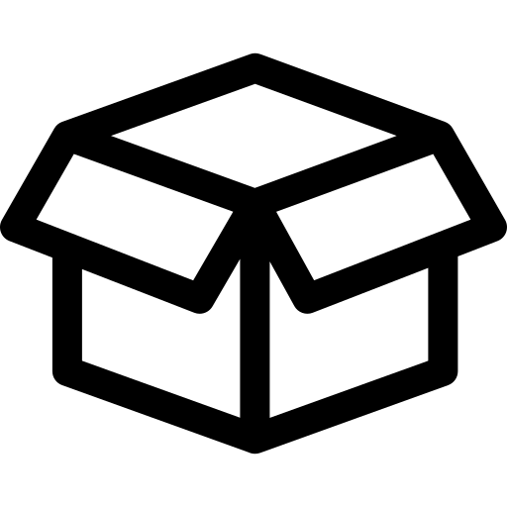
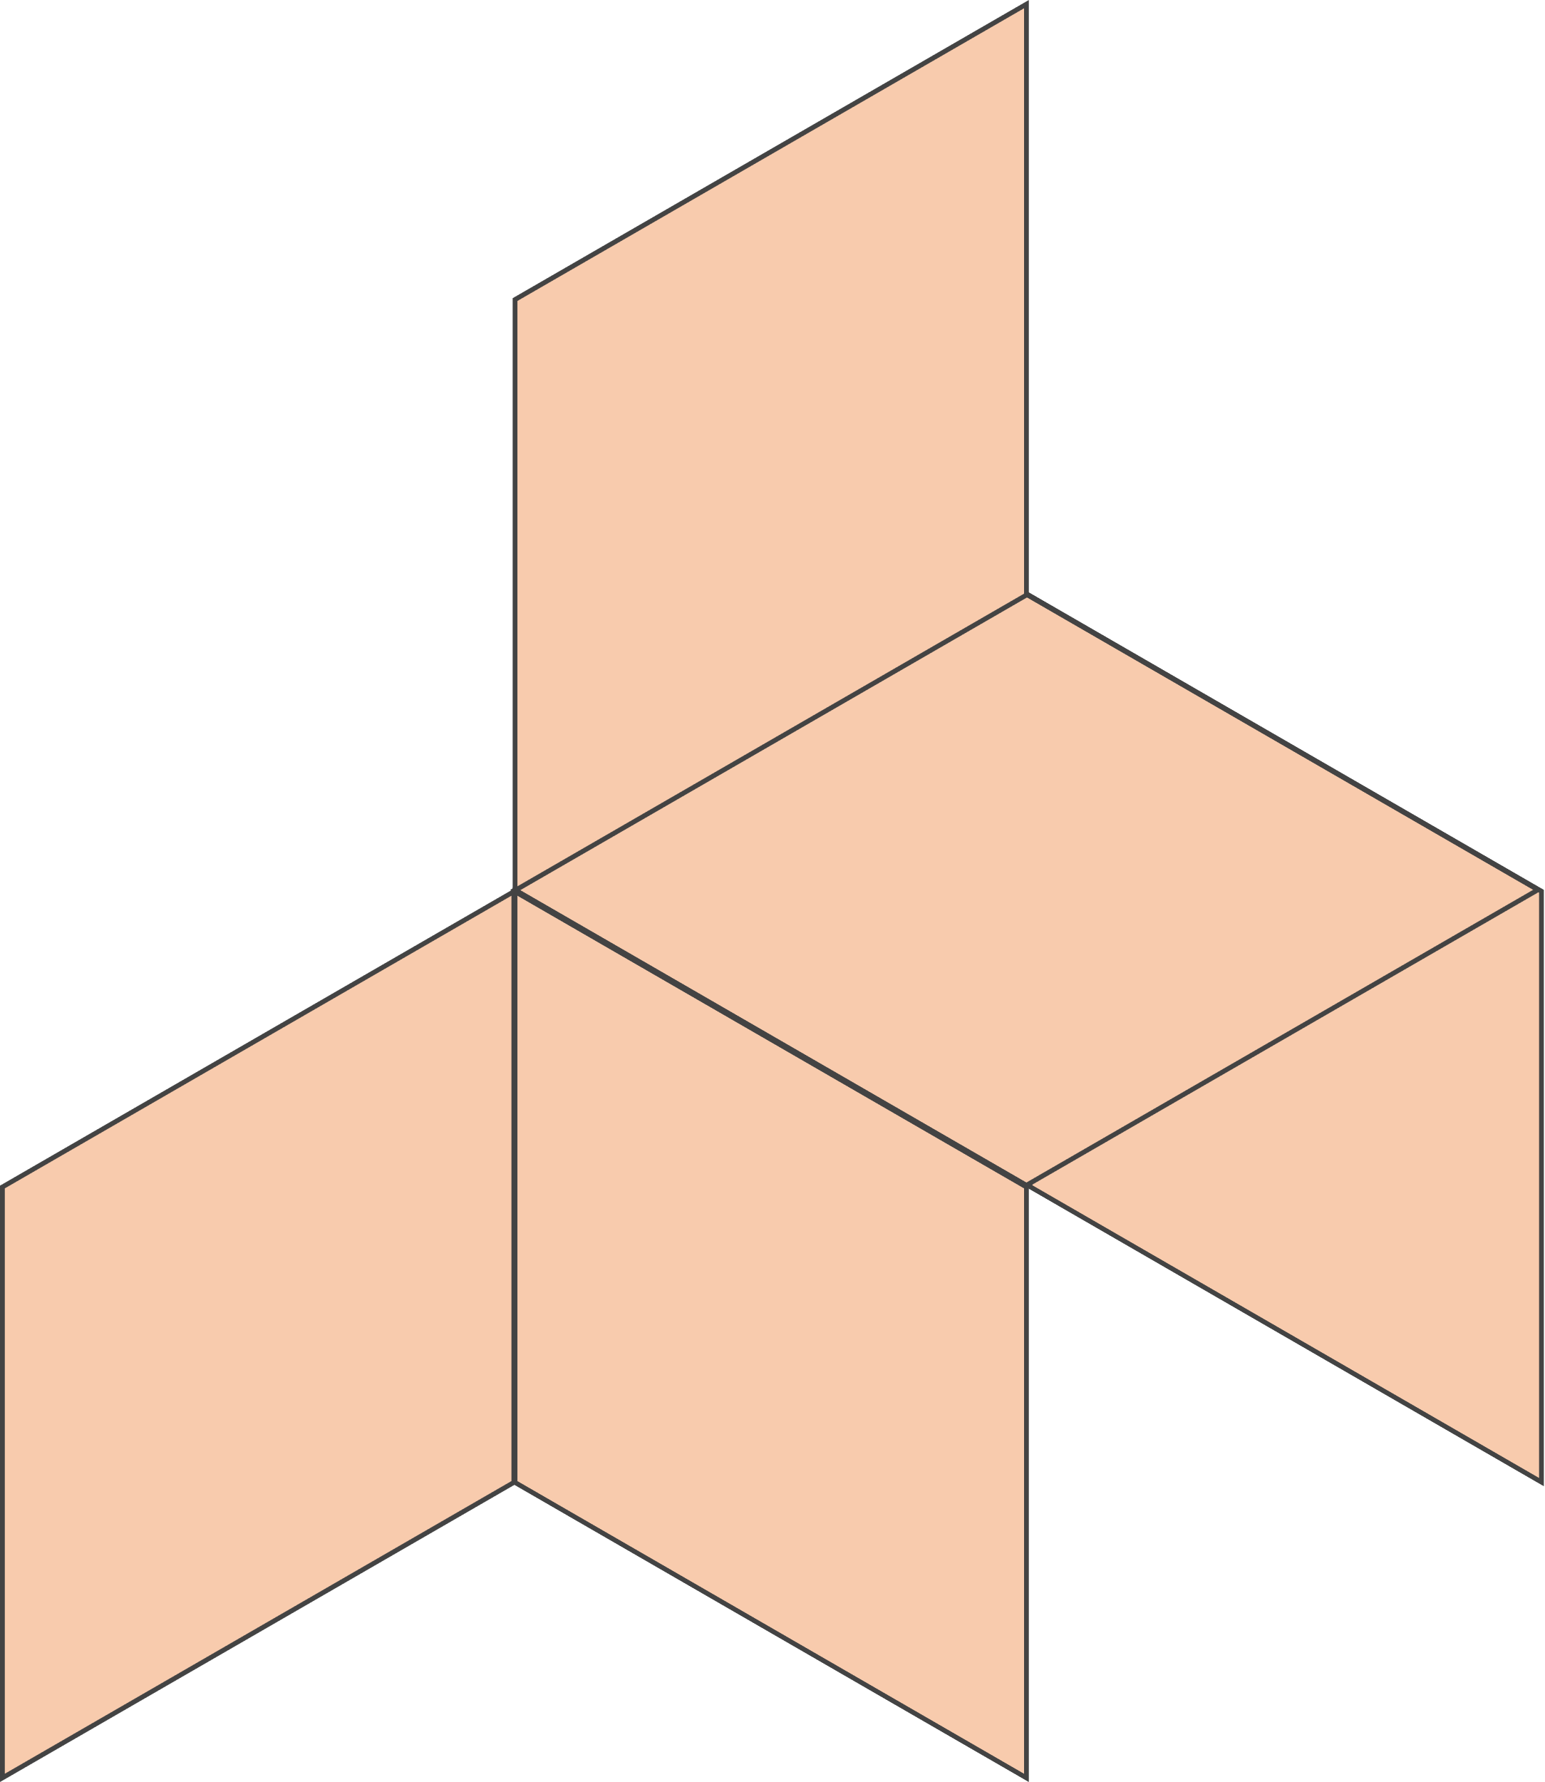
Vantaggi competitivi
1
Modularità
2
Soluzioni smart
3
Sostenibilità ambientale

Slide 6
Vantaggi competitivi
1
Modularità
Tracciabilità
2
Moddy
Amazon
Soluzioni smart
AliExpress
Ecosostenibilità
3
Eco-friendly

Slide 7








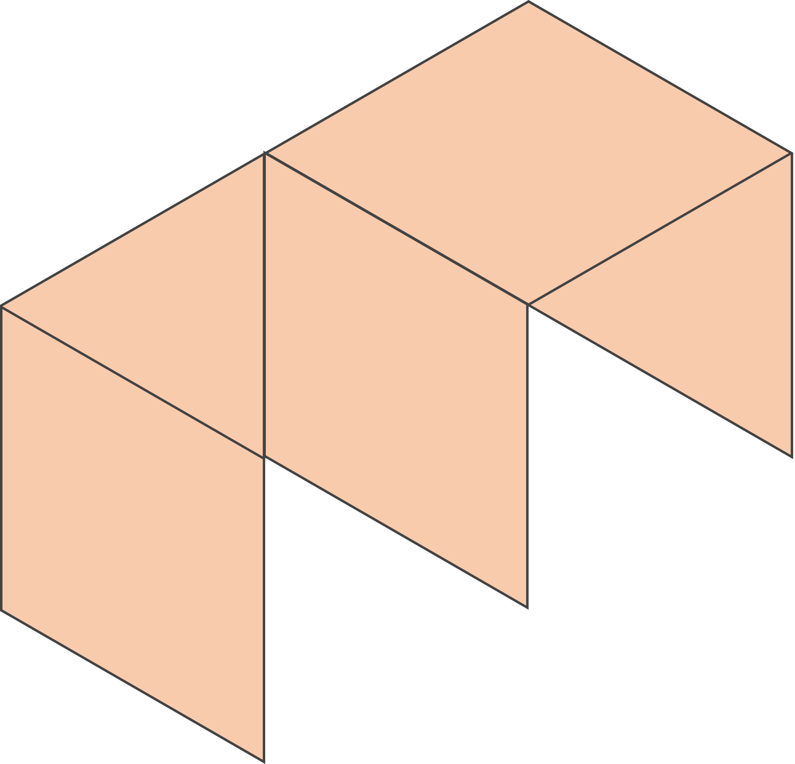

Il Target
ONG
Volontariato
ONLUS
Investitori

Slide 8

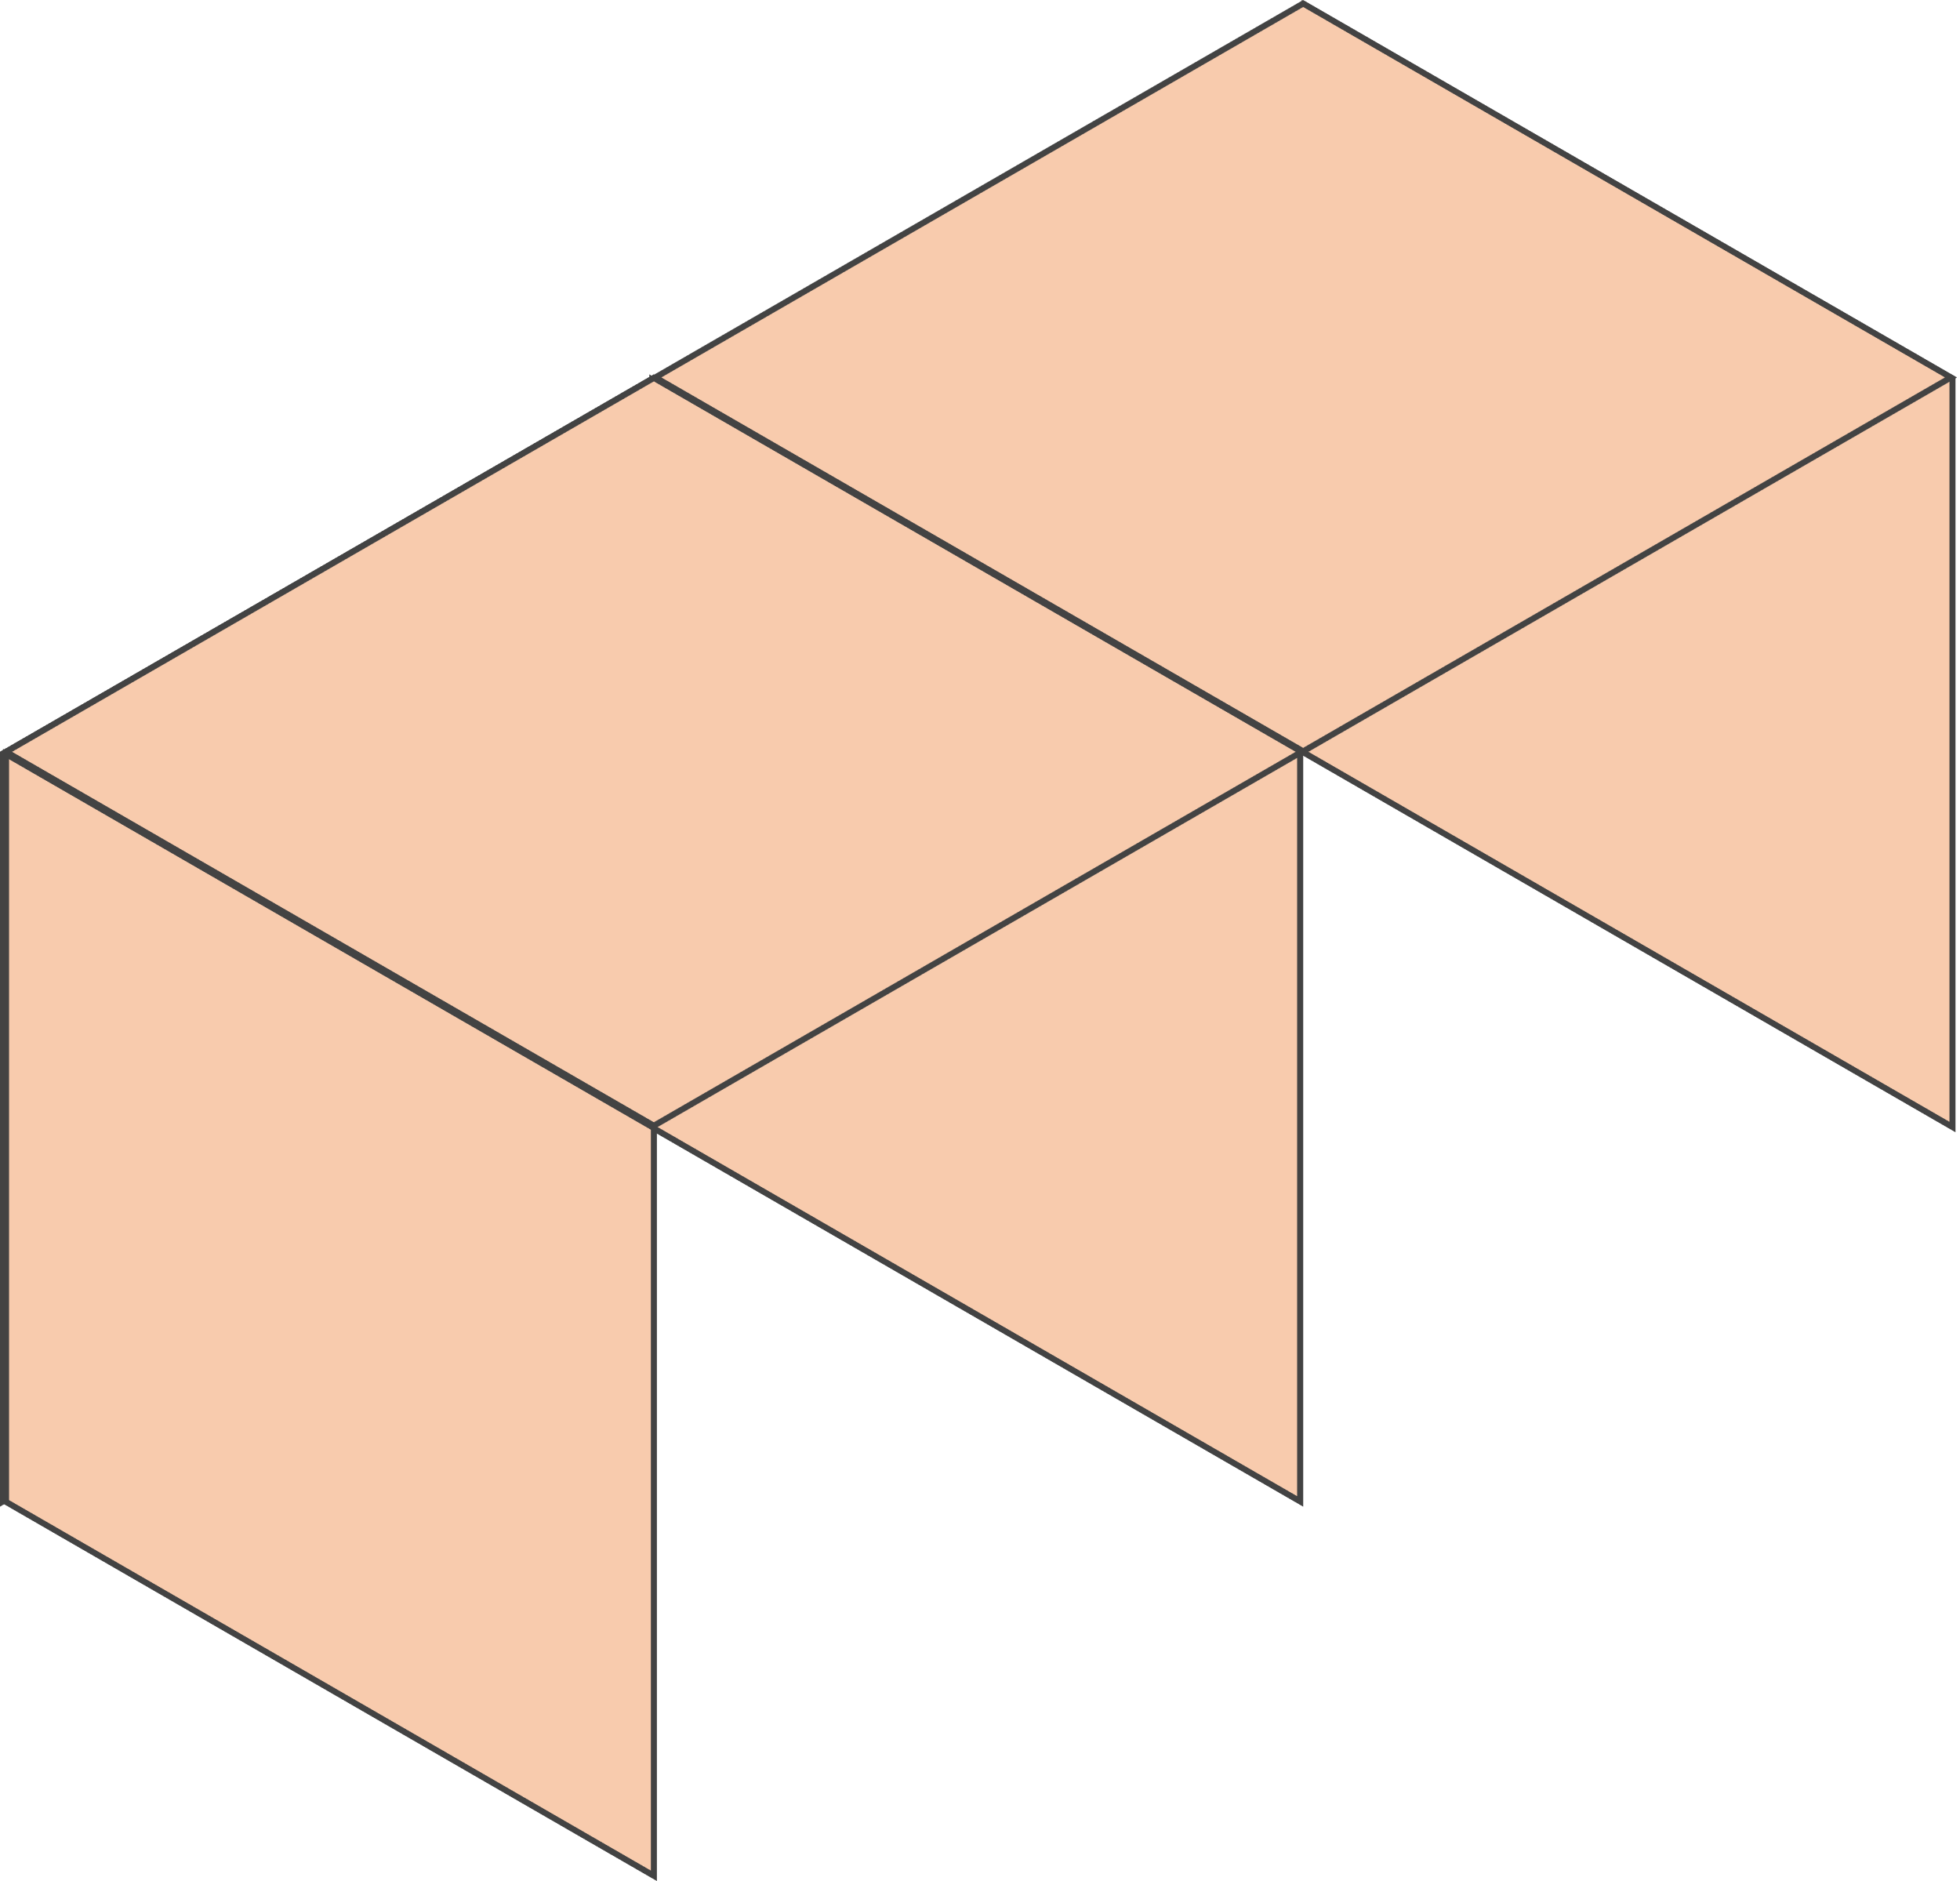
Business Model
Vendita moduli
Applicazione
Design modulare
Assistenza
post vendita
Partnership con Amazon e Smurfit Kappa
Sito web

Slide 9
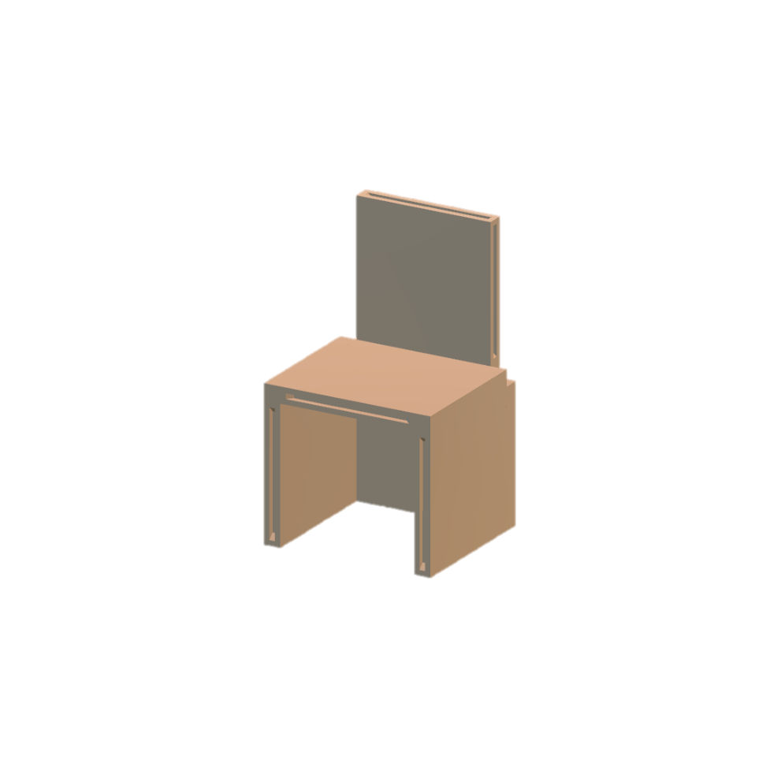
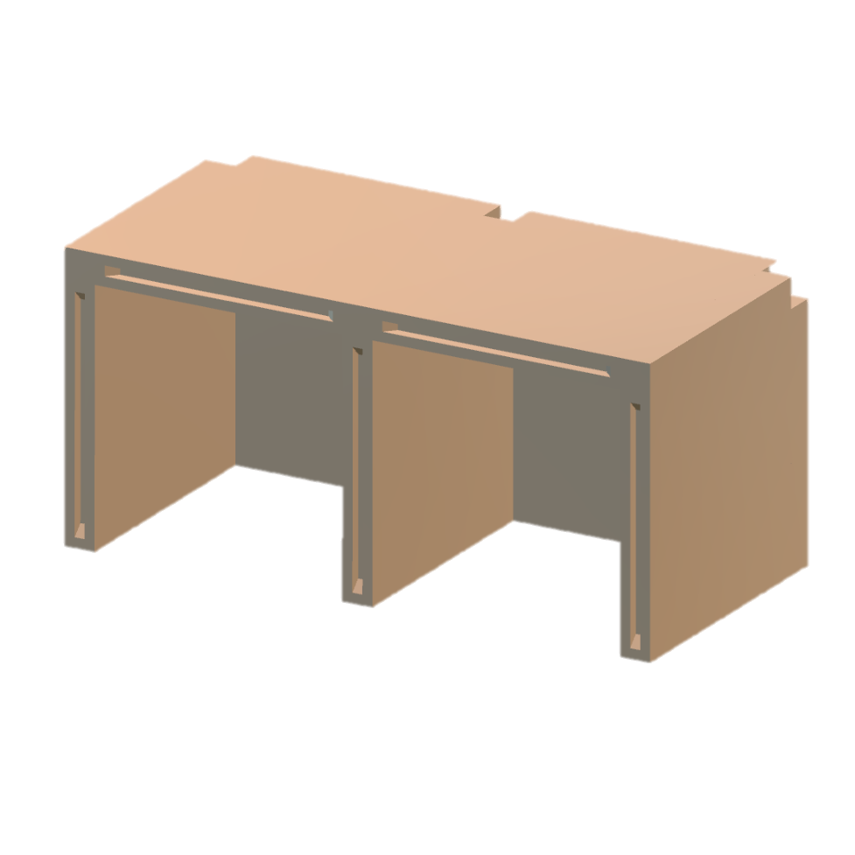
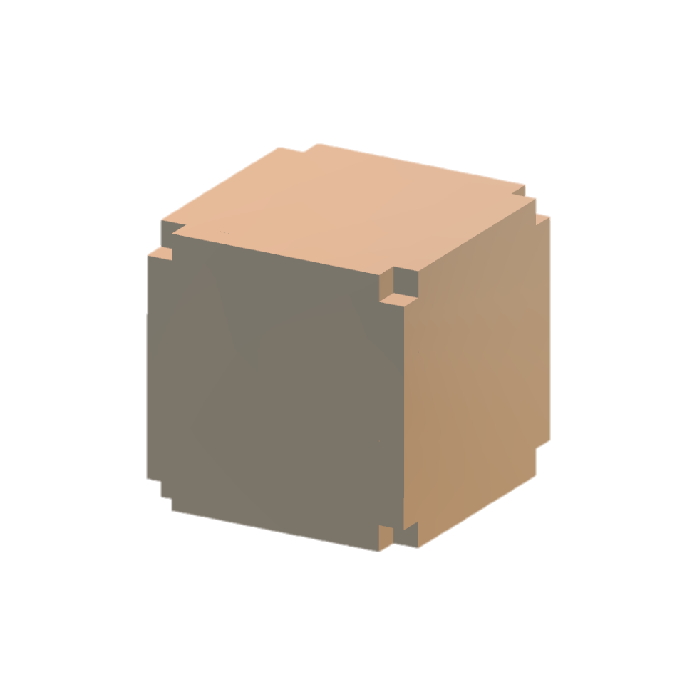
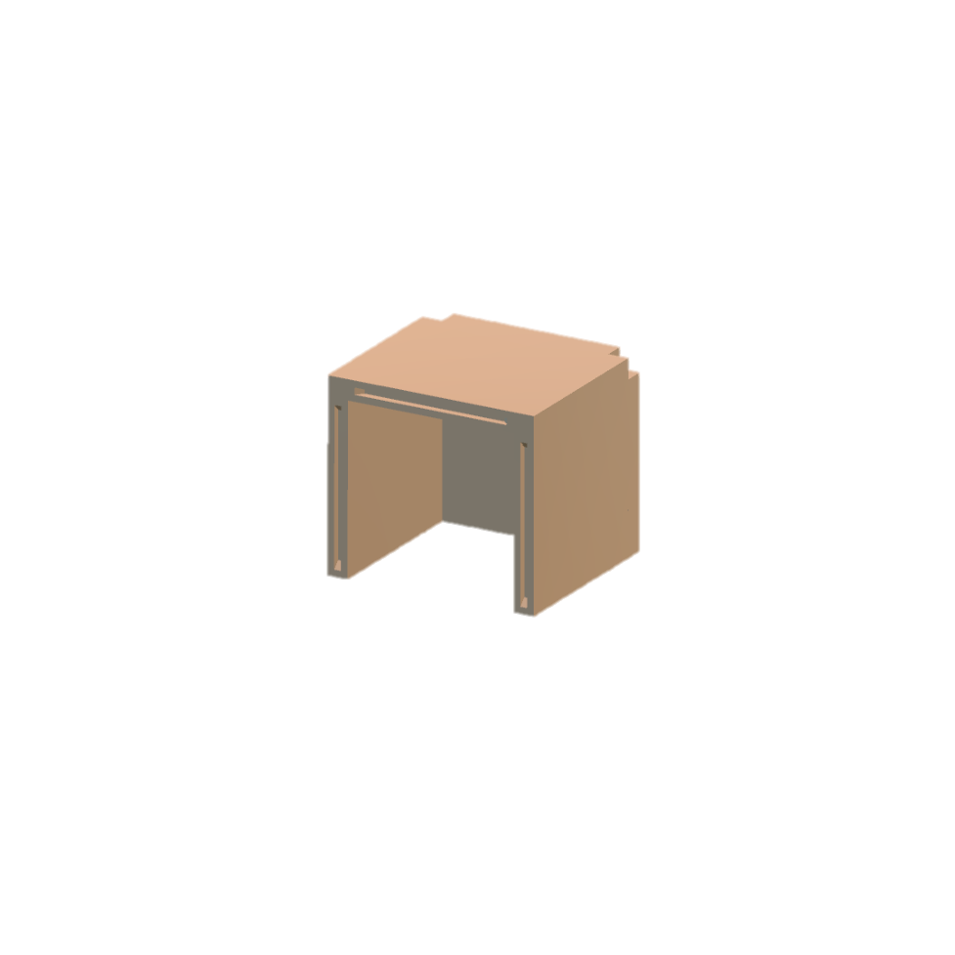
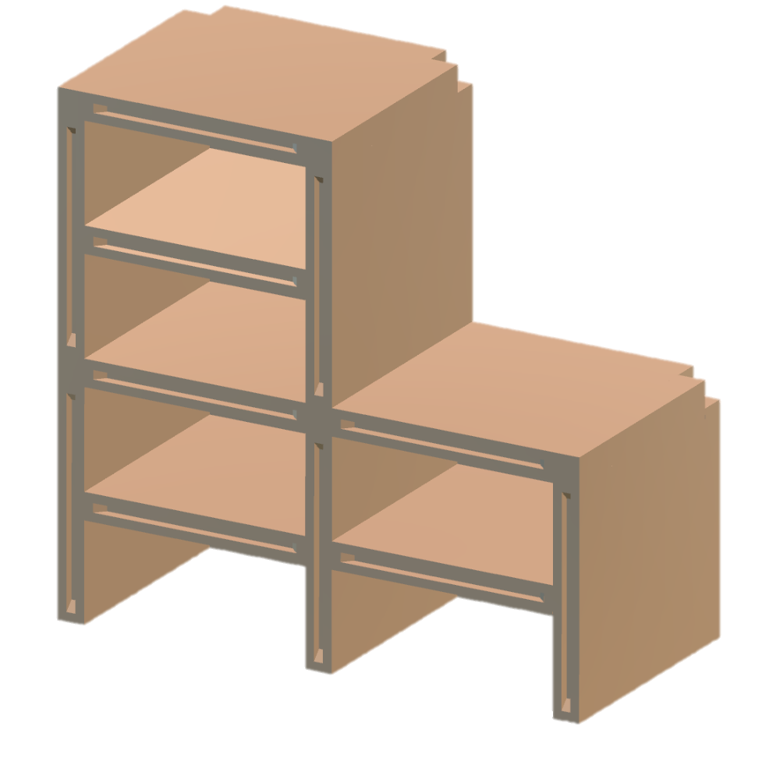
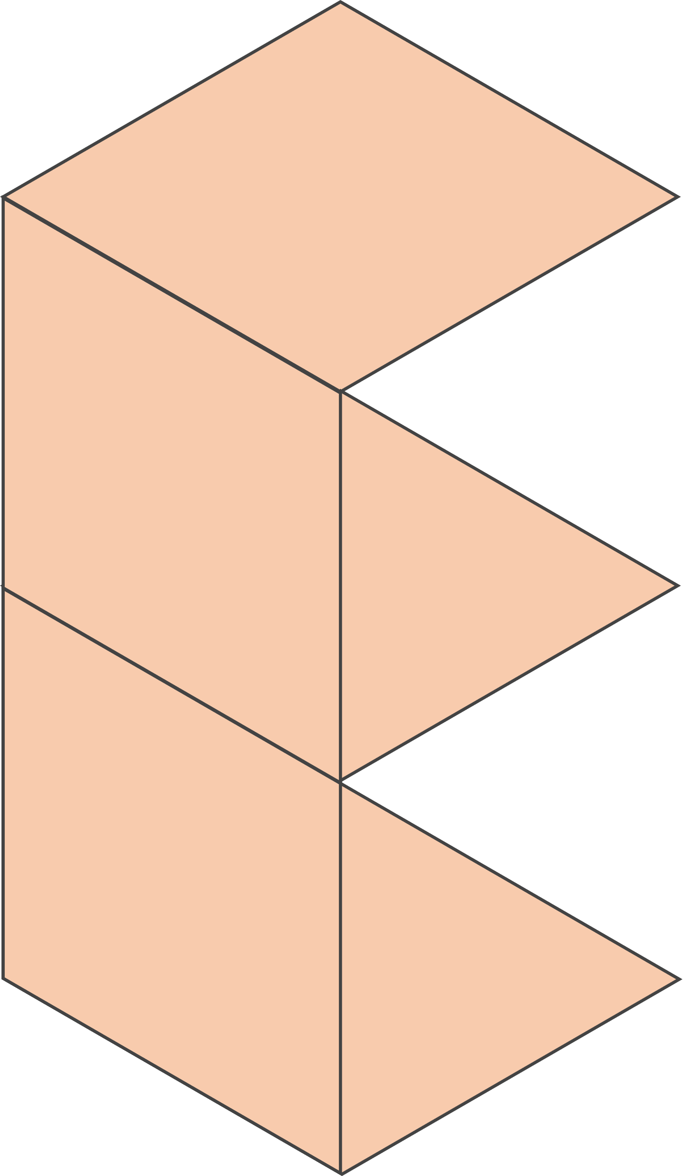
Il Prodotto
Arrivo a destinazione
Apertura e rimozione del contenuto
Separazione dei componenti
Ricomposizione modulare

Slide 10
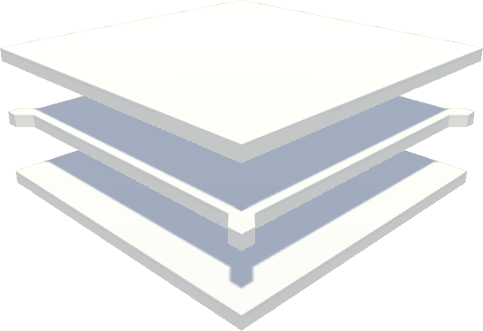
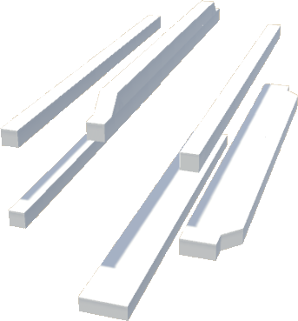
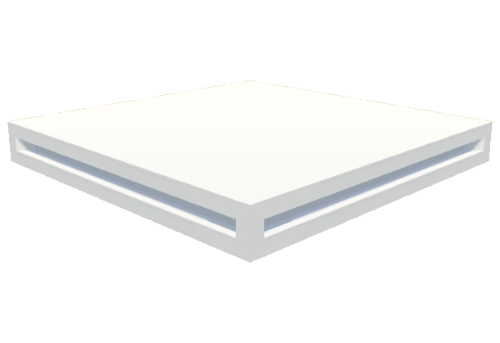
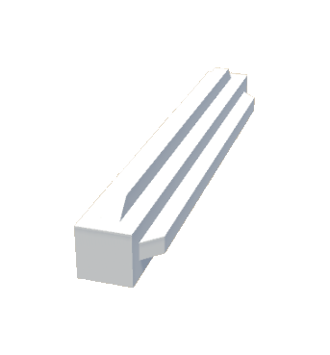
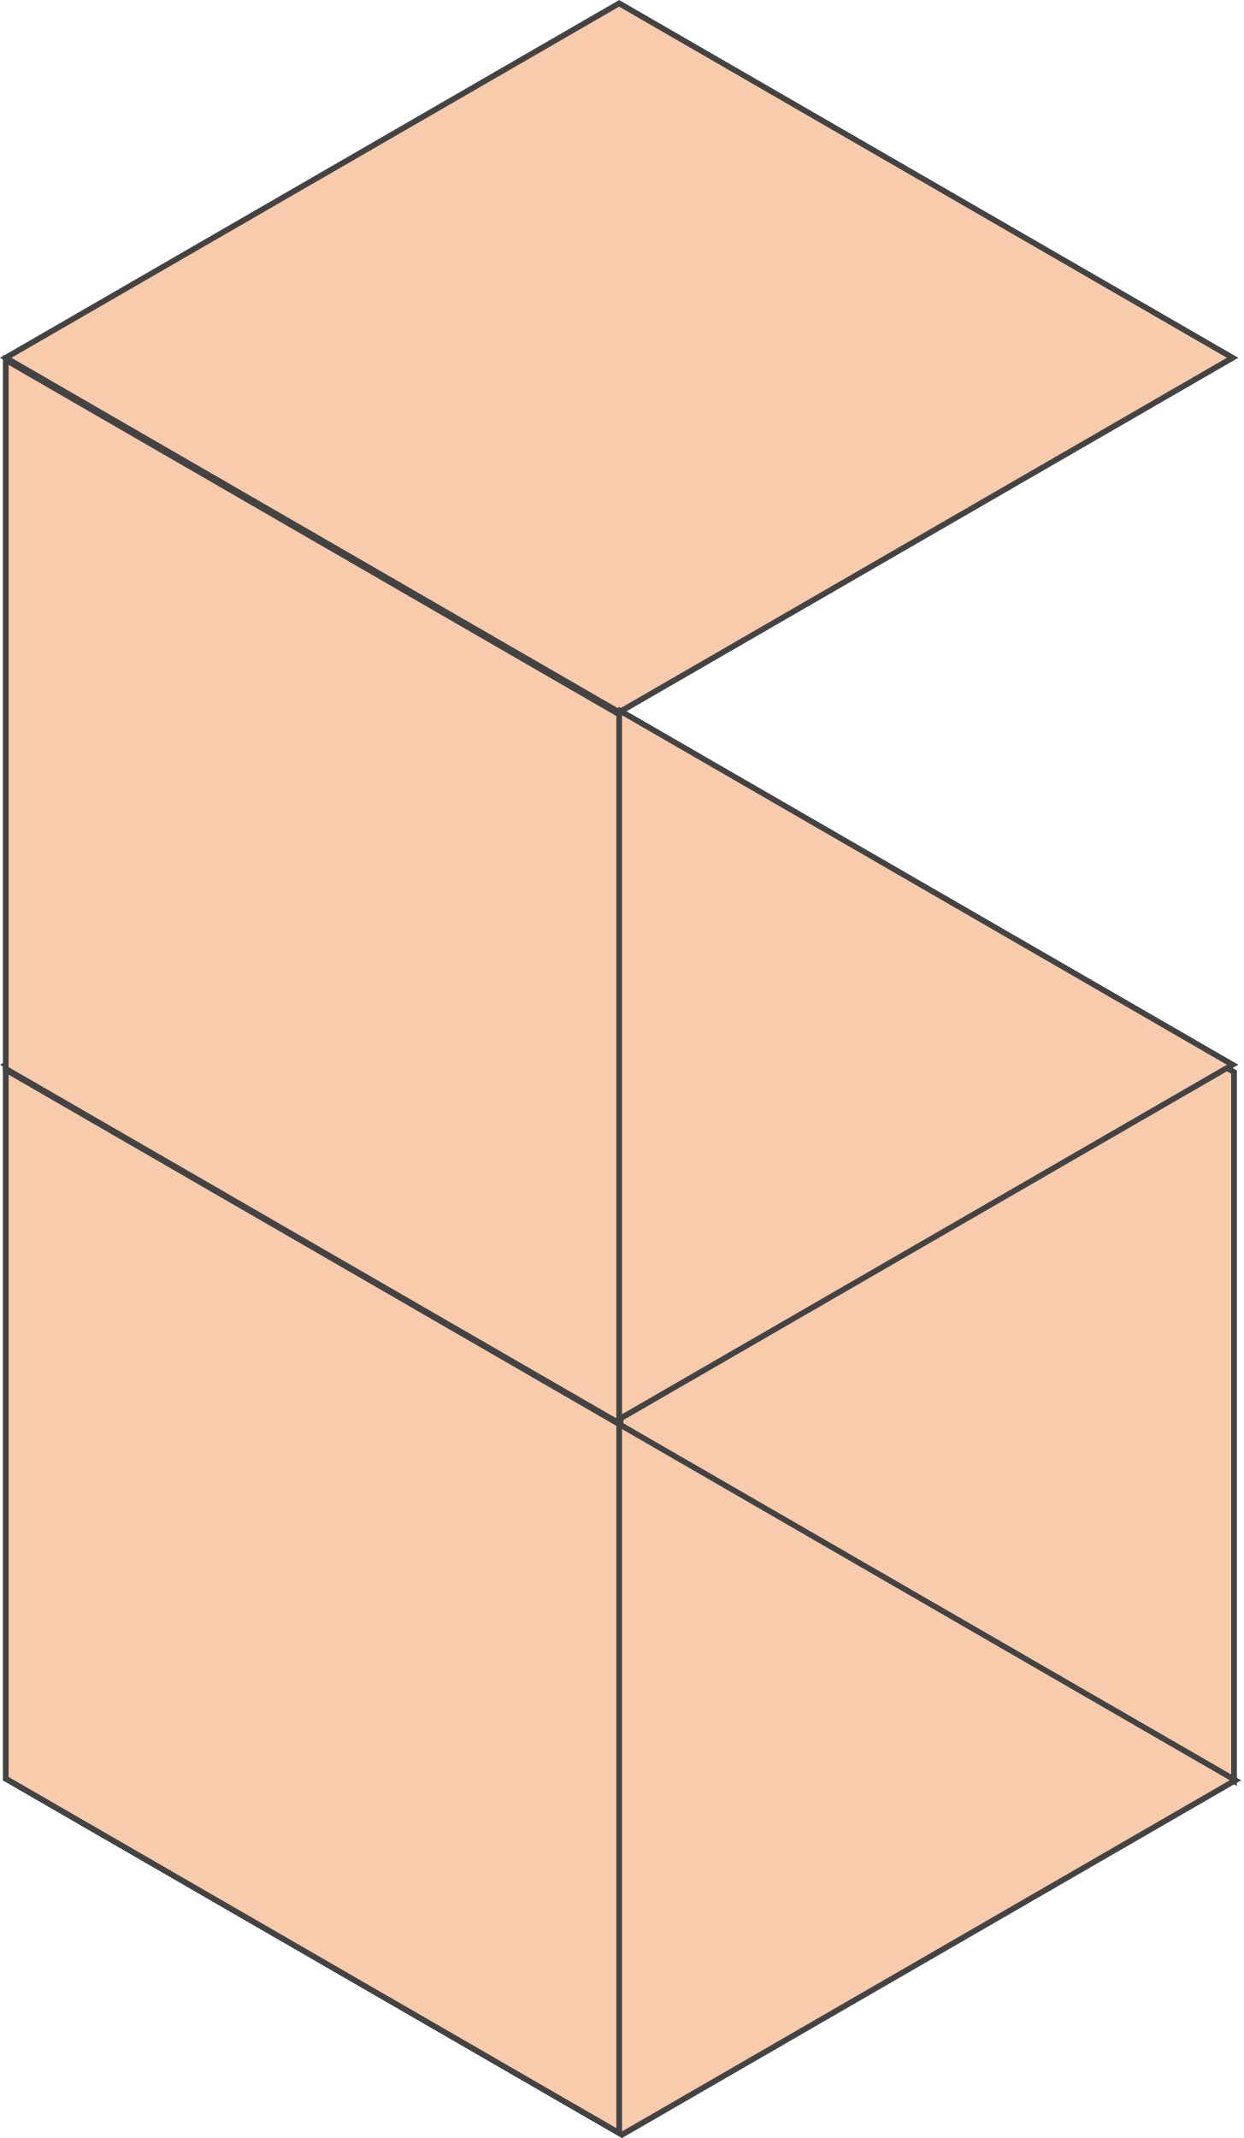
Prototipo: Modello
Pannello
Connettore a 2

Slide 11
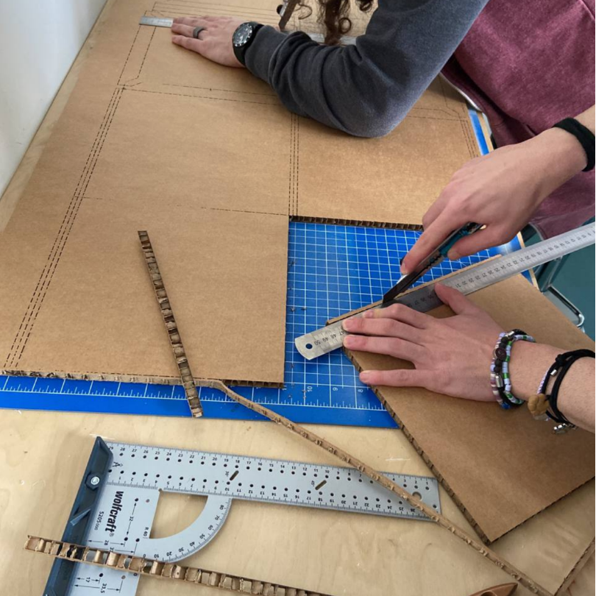
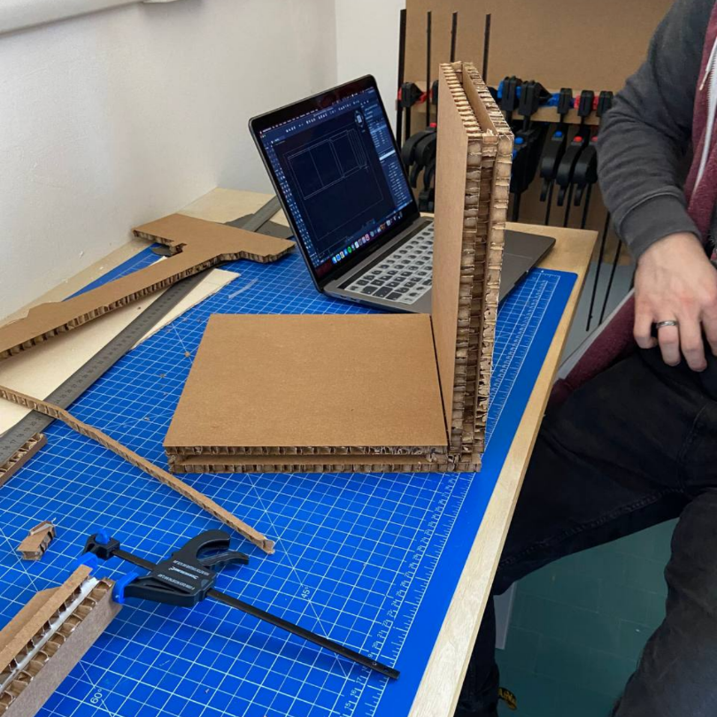
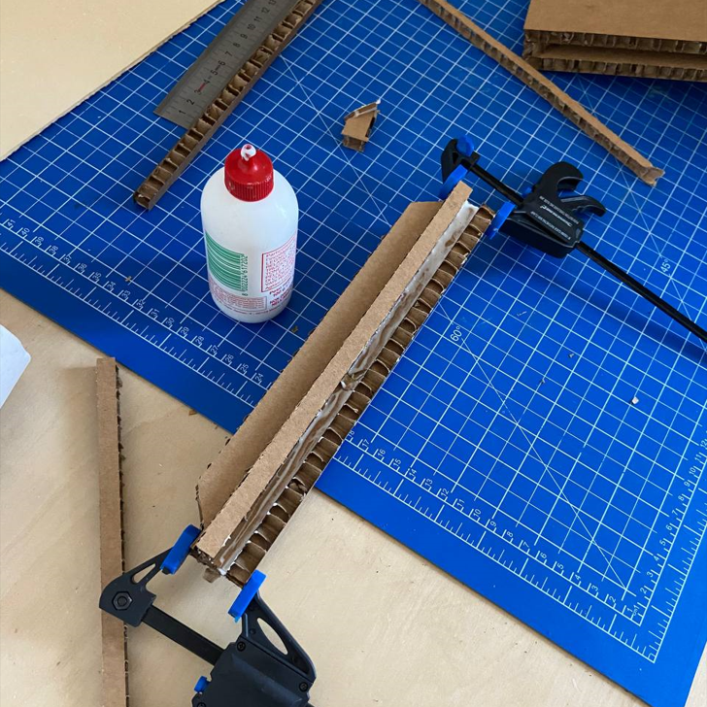
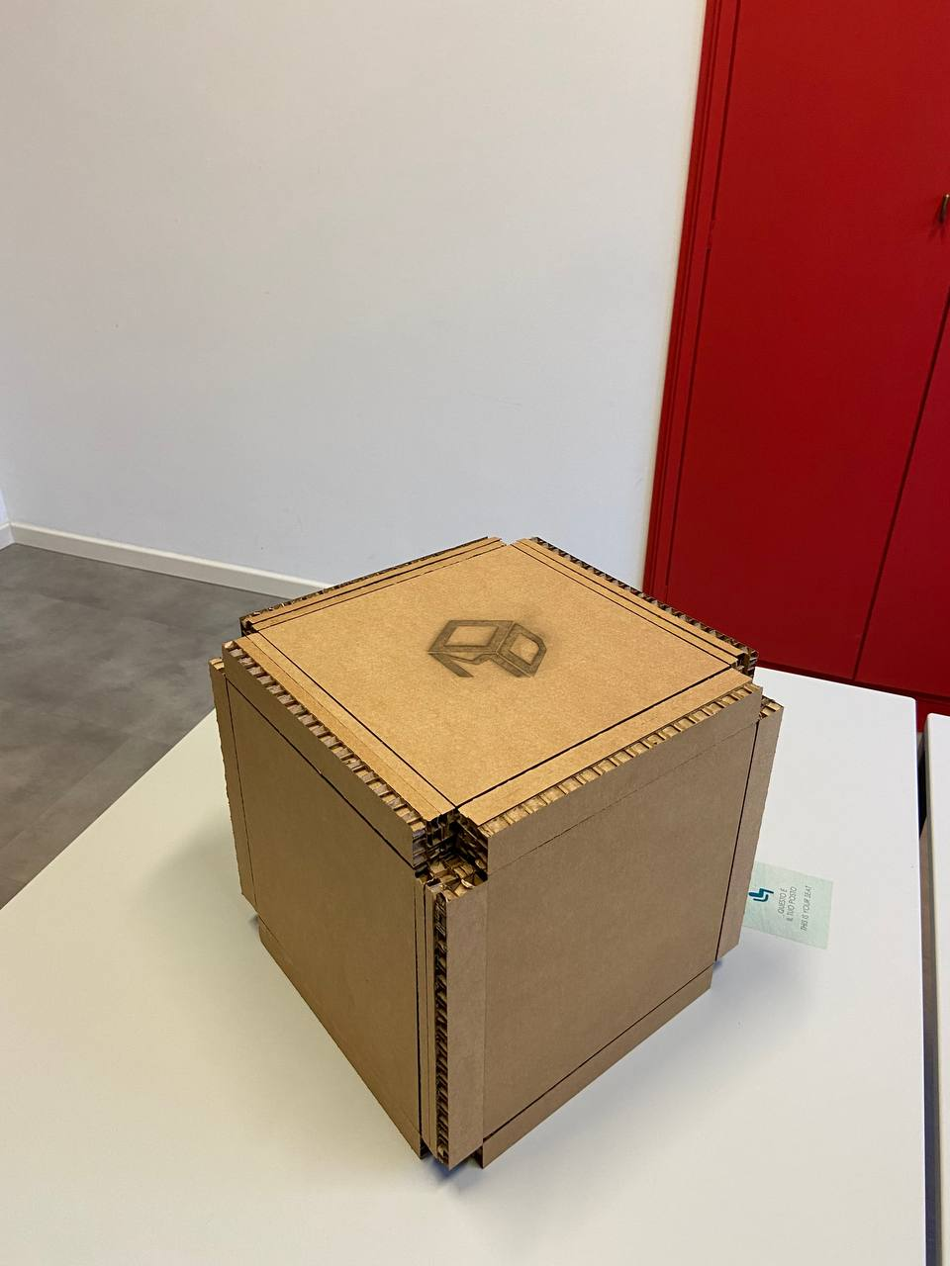
Prototipo: Realizzazione

Slide 12
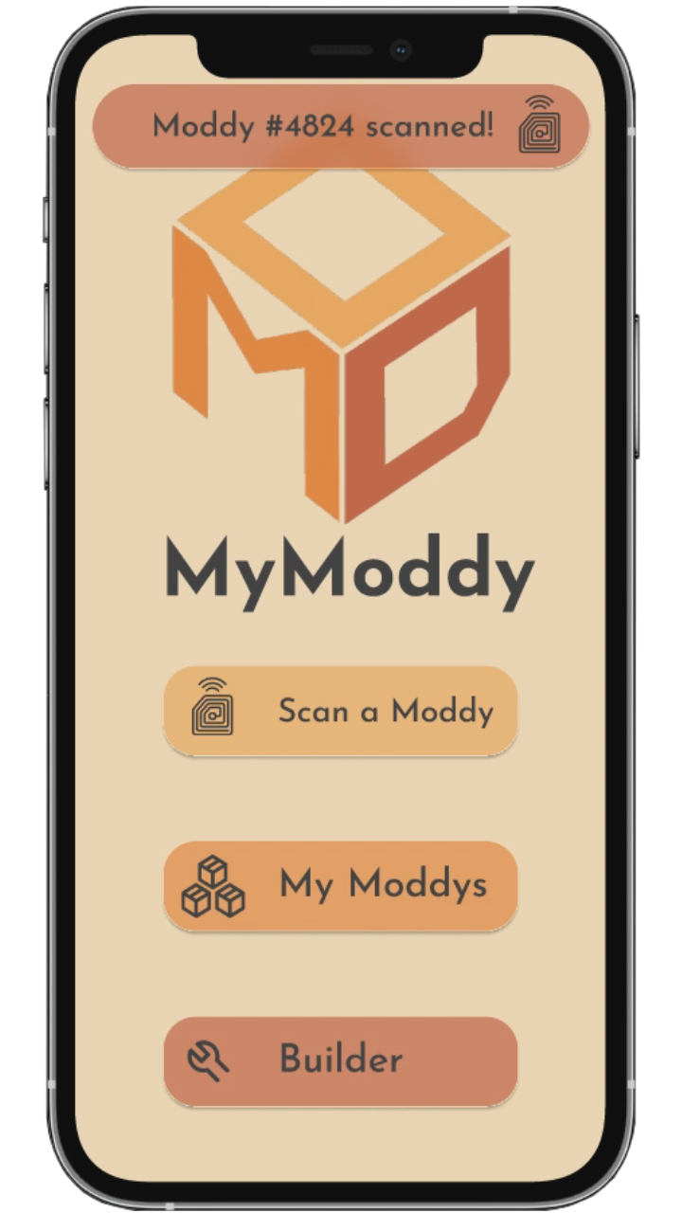
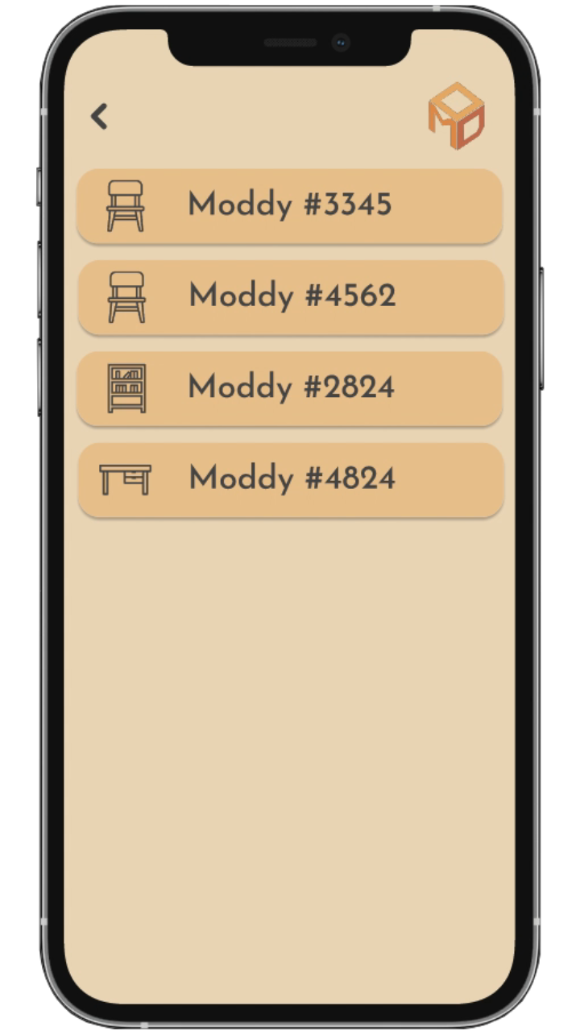
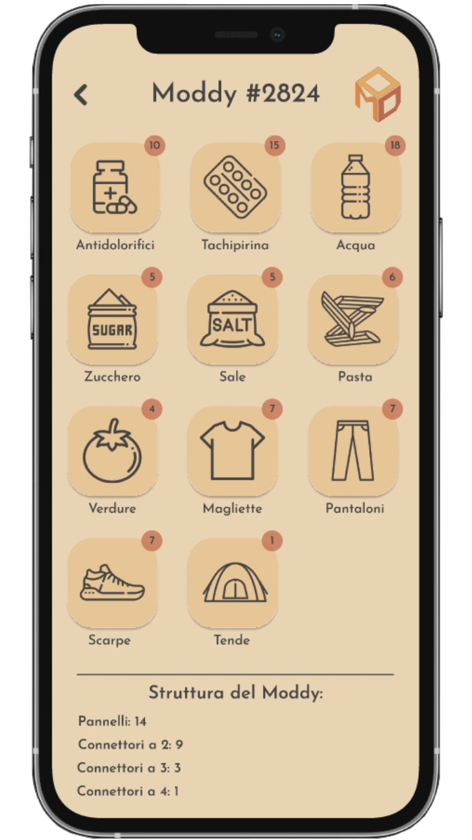
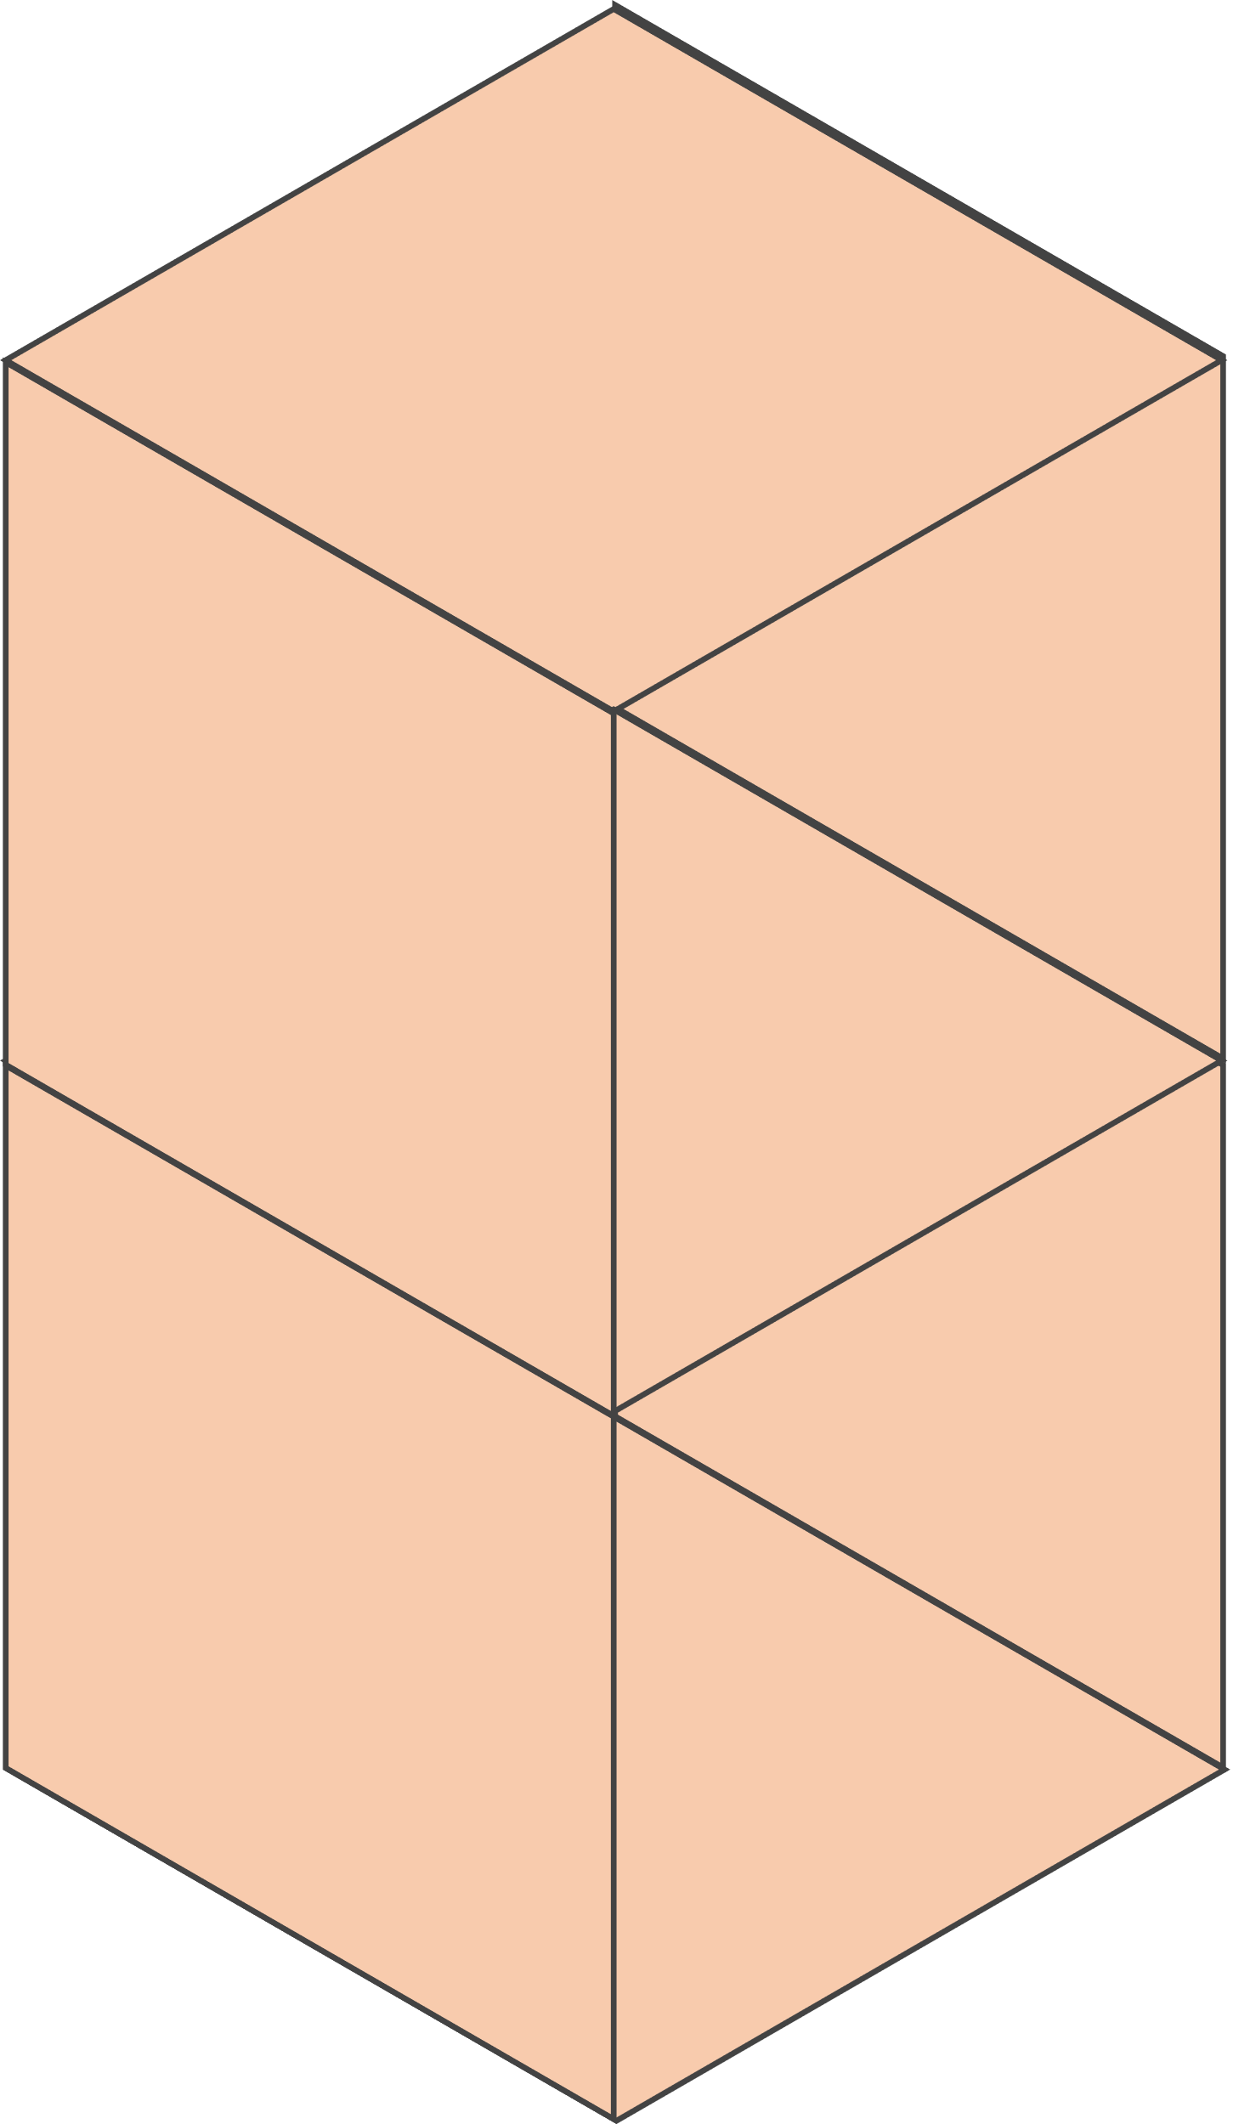
App MyModdy
Visualizzazione del contenuto
Scan del tag RFID

Slide 13



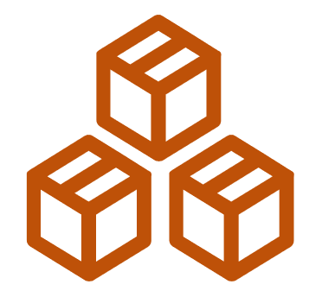
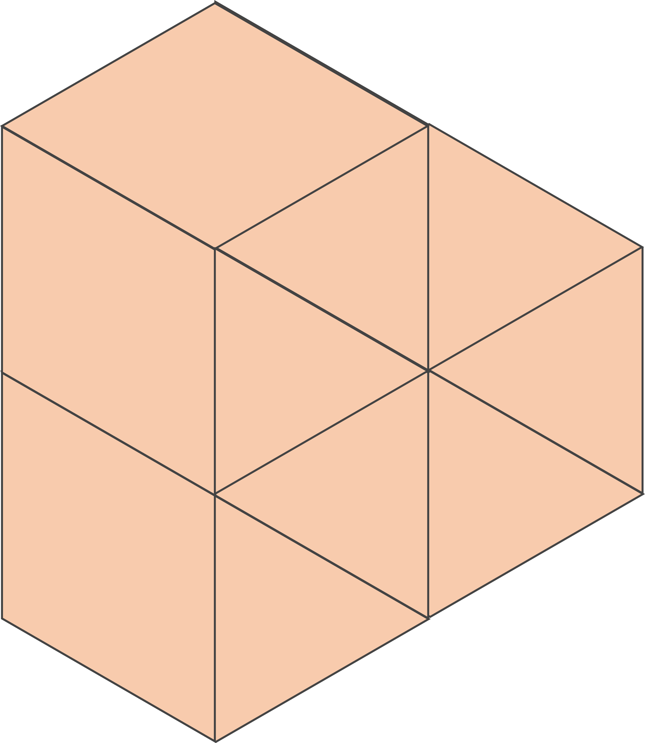
MyModdy: Builder
IA: generazione possibili configurazioni
Personalizzazione dell’oggetto da produrre
Generazione tutorial assemblaggio
Notes:
Per semplificare la costruzione degli oggetti e per evitare sprechi, abbiamo ideato MyModdy, un'app grafica che si basa su 3 funzionalità principali:
1) permette di assemblare un oggetto 3D dati i moduli che abbiamo progettato, tramite drag & drop. Inoltre fornisce un'interfaccia con comandi per impostare lo zoom, le luci e permette di esplodere i componenti per vederli meglio singolarmente;
2) una volta costruito un oggetto, l'app permette di generare una lista delle scatole costruibili con i pezzi utilizzati. Questa funzionalità sfrutta una rete neurale per cercare di comporre diverse combinazioni di scatole differenti;
3) costruito l'oggetto, l'app genera un tutorial su come costruire l'oggetto passo per passo, fornendo sempre dei controlli per manipolarlo.
Tutto ciò è stato realizzato usando Unity, che ha semplificato specialmente lo sviluppo delle parti 3D e ci ha permesso anche di effettuare il deployment su diversi dispositivi grazie al cross-compiling.

Slide 14
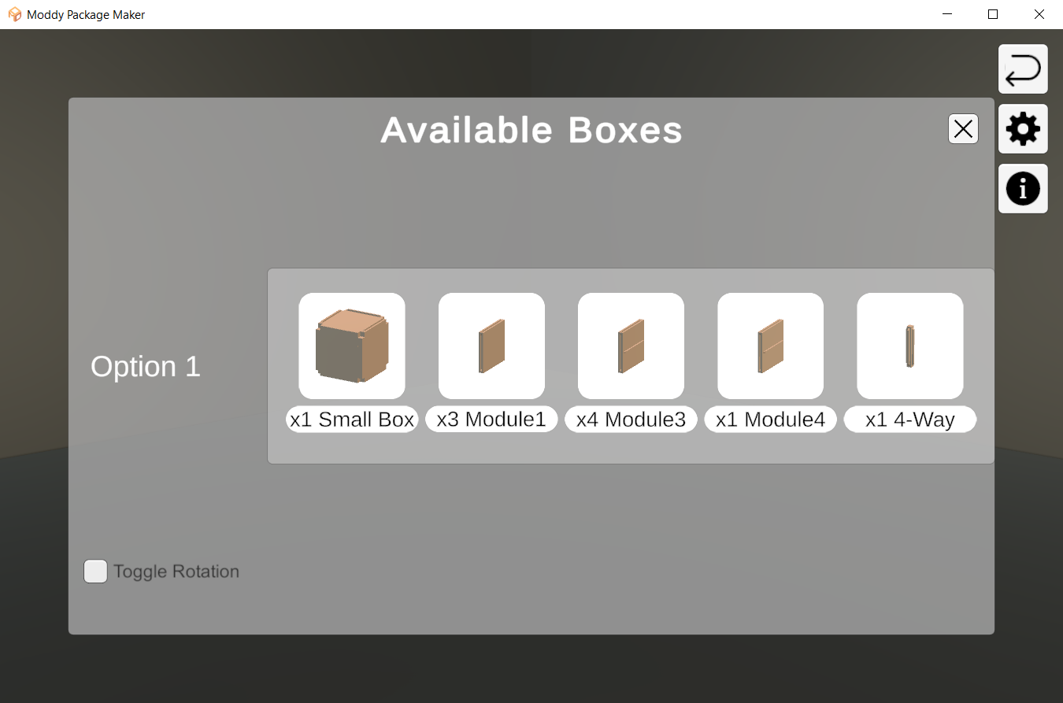



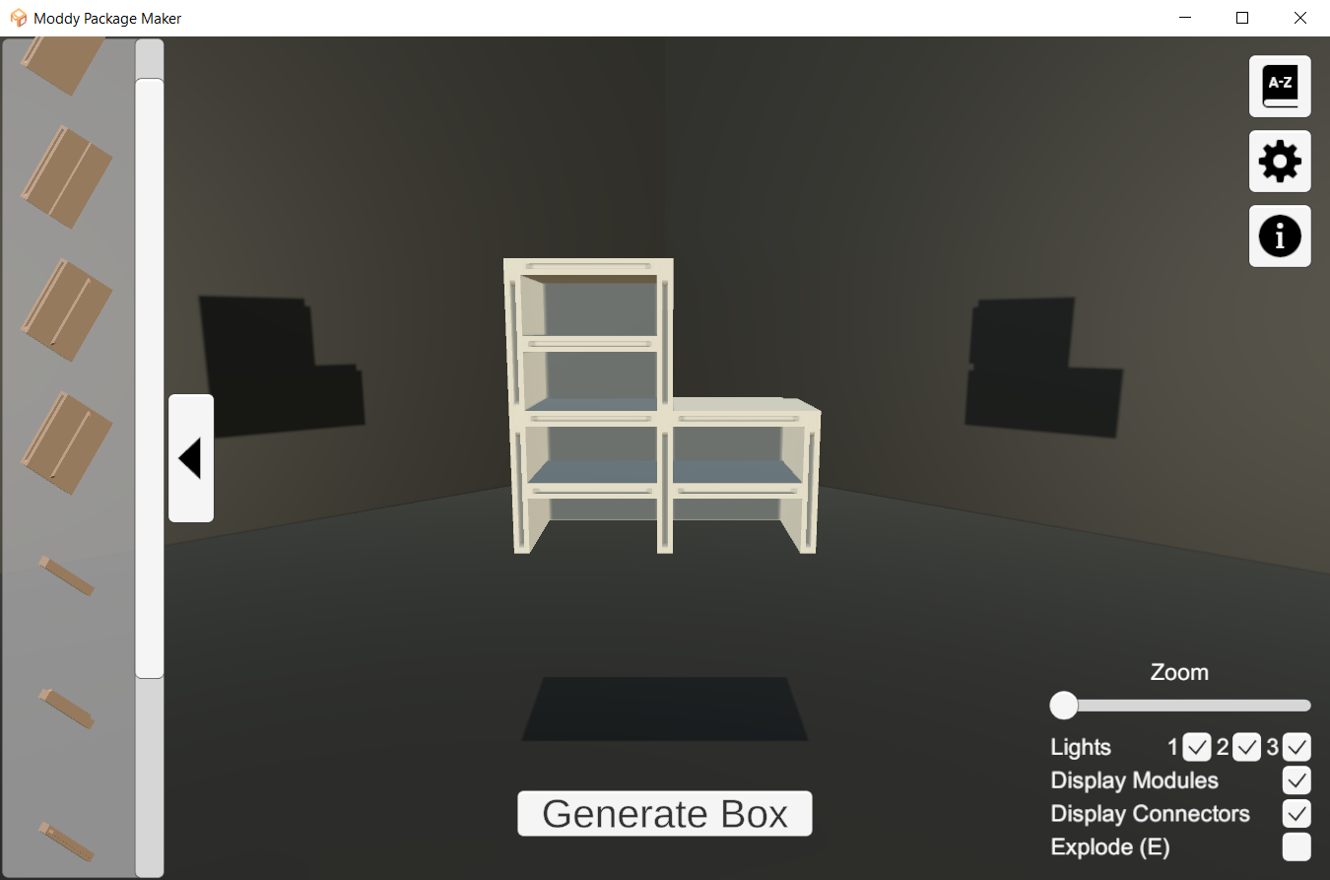
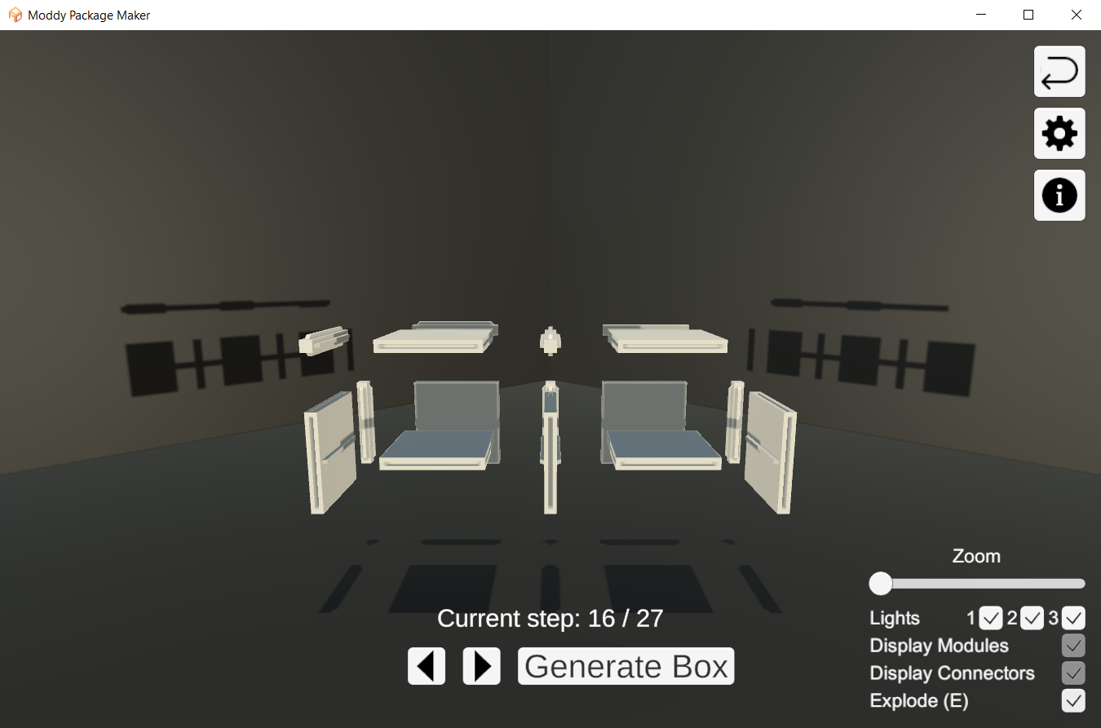
MyModdy: Builder
Notes:
Per semplificare la costruzione degli oggetti e per evitare sprechi, abbiamo ideato MyModdy, un'app grafica che si basa su 3 funzionalità principali:
1) permette di assemblare un oggetto 3D dati i moduli che abbiamo progettato, tramite drag & drop. Inoltre fornisce un'interfaccia con comandi per impostare lo zoom, le luci e permette di esplodere i componenti per vederli meglio singolarmente;
2) una volta costruito un oggetto, l'app permette di generare una lista delle scatole costruibili con i pezzi utilizzati. Questa funzionalità sfrutta una rete neurale per cercare di comporre diverse combinazioni di scatole differenti;
3) costruito l'oggetto, l'app genera un tutorial su come costruire l'oggetto passo per passo, fornendo sempre dei controlli per manipolarlo.
Tutto ciò è stato realizzato usando Unity, che ha semplificato specialmente lo sviluppo delle parti 3D e ci ha permesso anche di effettuare il deployment su diversi dispositivi grazie al cross-compiling.

Slide 15


MyModdy: Multi-Platform
App Desktop, Web e Mobile (iOS e Android)
Notes:
Per semplificare la costruzione degli oggetti e per evitare sprechi, abbiamo ideato MyModdy, un'app grafica che si basa su 3 funzionalità principali:
1) permette di assemblare un oggetto 3D dati i moduli che abbiamo progettato, tramite drag & drop. Inoltre fornisce un'interfaccia con comandi per impostare lo zoom, le luci e permette di esplodere i componenti per vederli meglio singolarmente;
2) una volta costruito un oggetto, l'app permette di generare una lista delle scatole costruibili con i pezzi utilizzati. Questa funzionalità sfrutta una rete neurale per cercare di comporre diverse combinazioni di scatole differenti;
3) costruito l'oggetto, l'app genera un tutorial su come costruire l'oggetto passo per passo, fornendo sempre dei controlli per manipolarlo.
Tutto ciò è stato realizzato usando Unity, che ha semplificato specialmente lo sviluppo delle parti 3D e ci ha permesso anche di effettuare il deployment su diversi dispositivi grazie al cross-compiling.

Slide 16
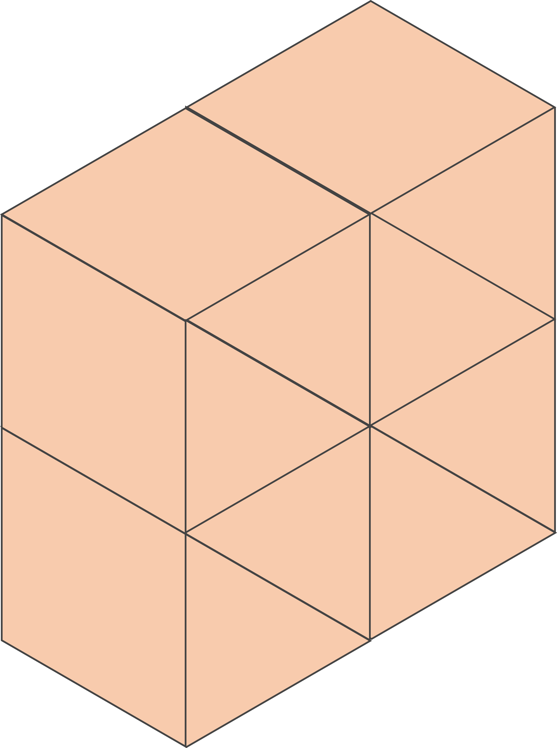
Sviluppi Futuri
Più mercati
Applicazioni in AR
Trattamenti per specifiche resistenze

Slide 17






Il Team
Alex Gianelli
Michele Righi
Federico Andrucci
Lorenzo Righi
Karina Chichifoi
Francesco Paglia

Slide 18
MODDY
More than just a box.
Grazie per l’attenzione

